Slide 1
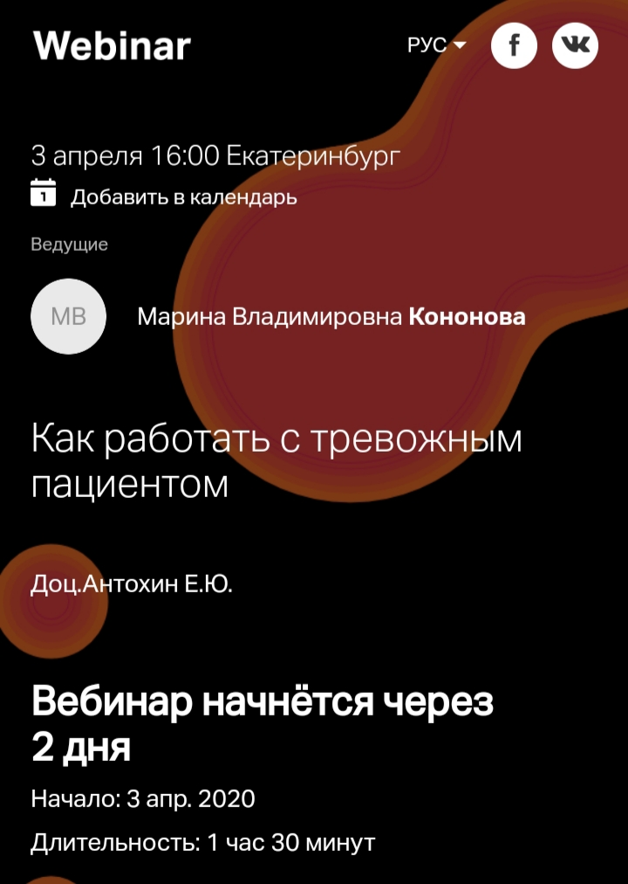

Slide 2
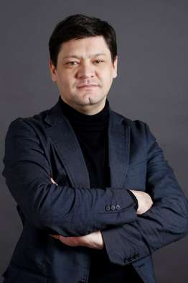
ЗАВЕДУЮЩИЙ
КАФЕДРОЙ
КЛИНИЧЕСКОЙ
ПСИХОЛОГИИ
И
ПСИХОТЕРАПИИ
ФГБОУ ВО
«ОРЕНБУРГСКИЙ ГОСУДАРСТВЕННЫЙ МЕДИЦИНСКИЙ УНИВЕРСИТЕТ» МИНЗДРАВА РОССИИ
К.М.Н., ДОЦЕНТ

Slide 3

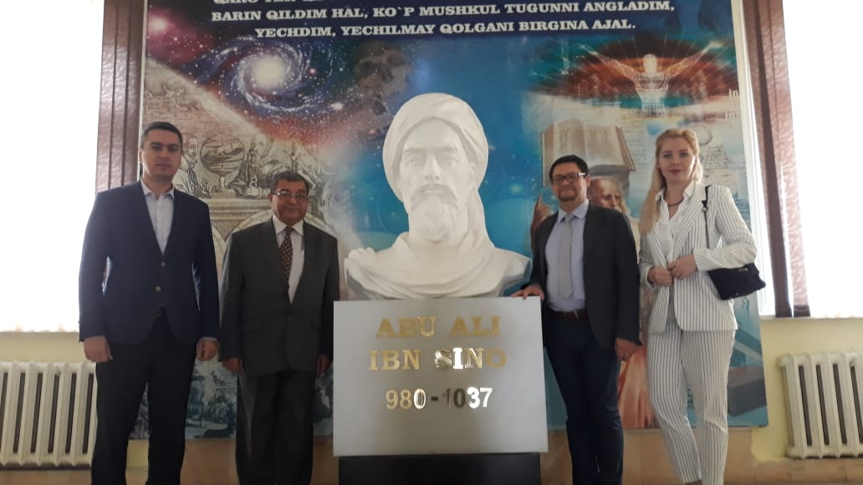

Slide 4
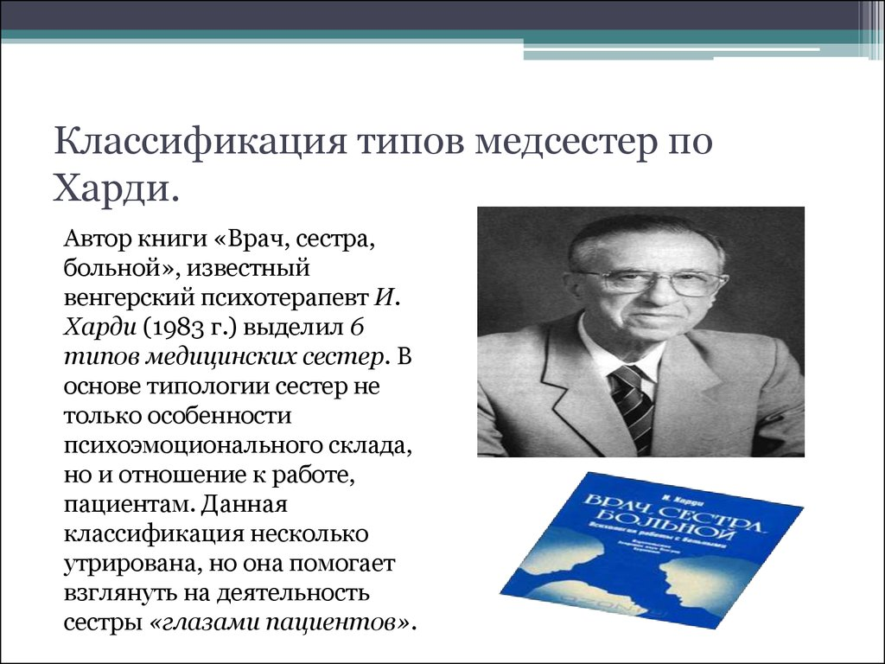

Slide 5
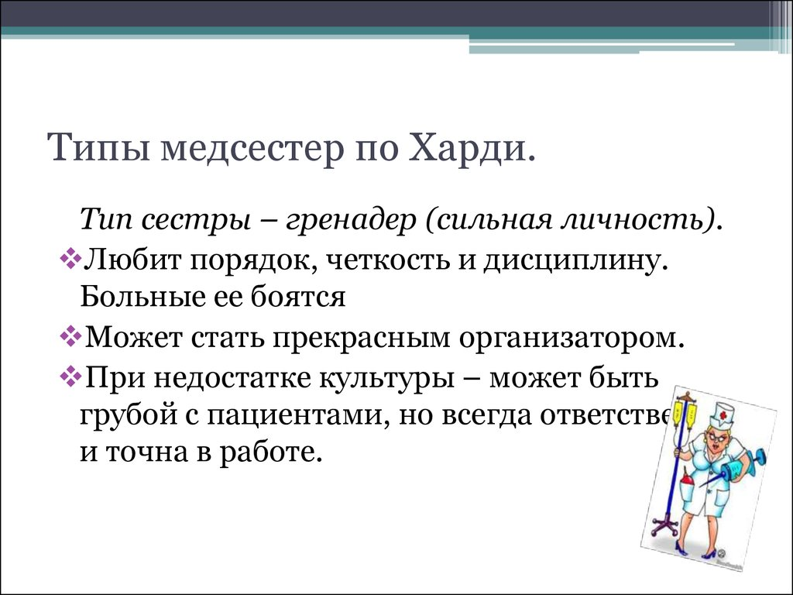

Slide 6
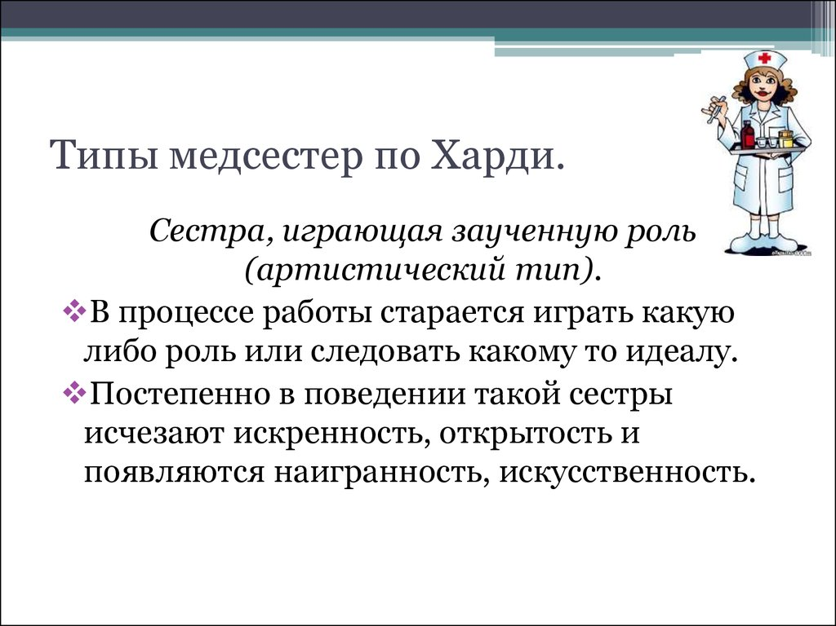

Slide 7
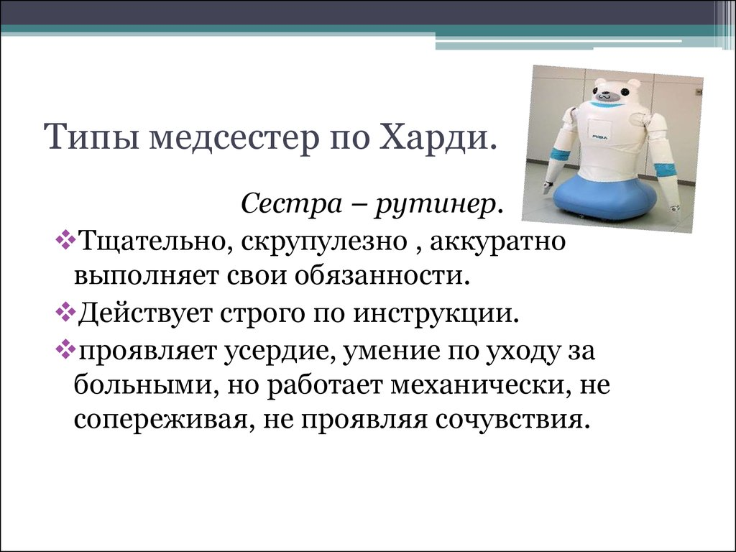

Slide 8
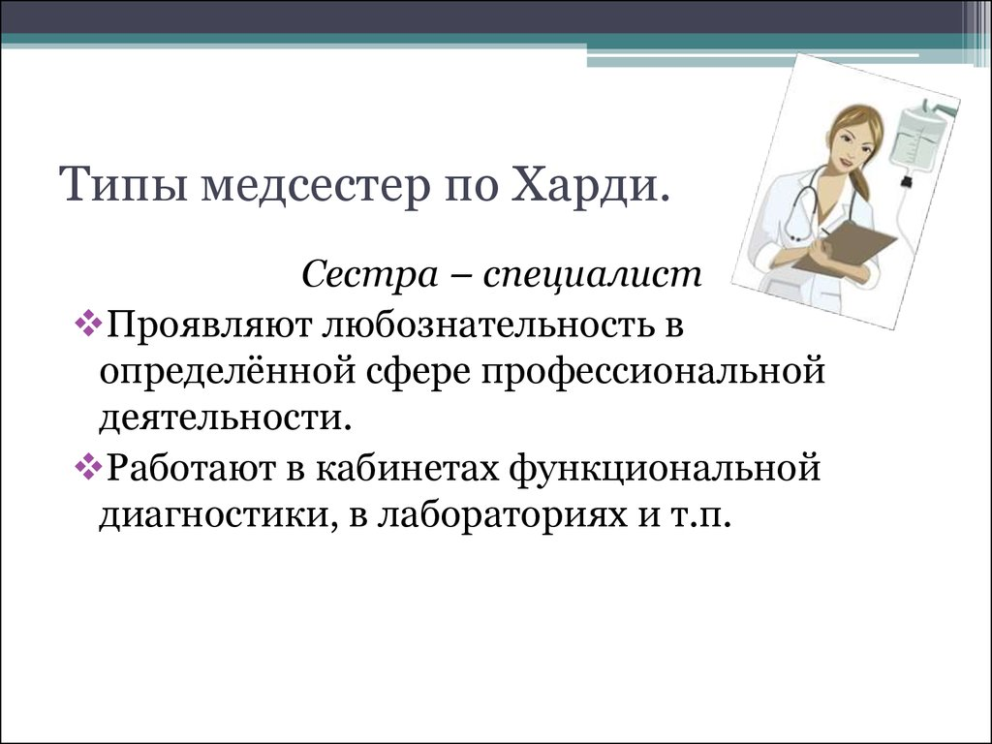

Slide 9
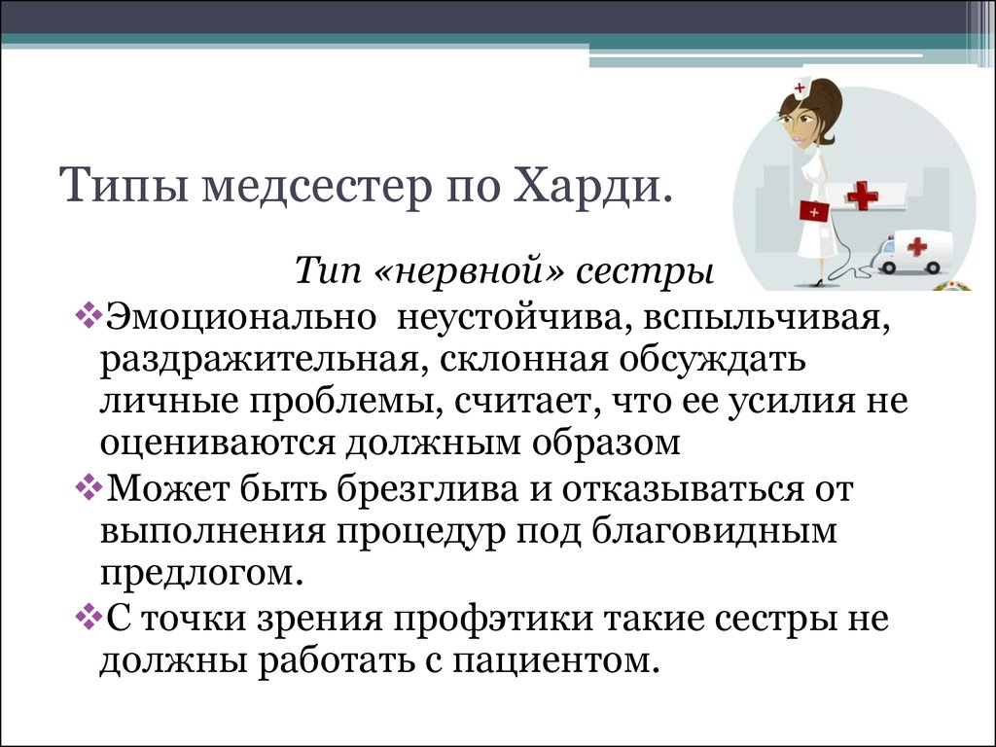

Slide 10
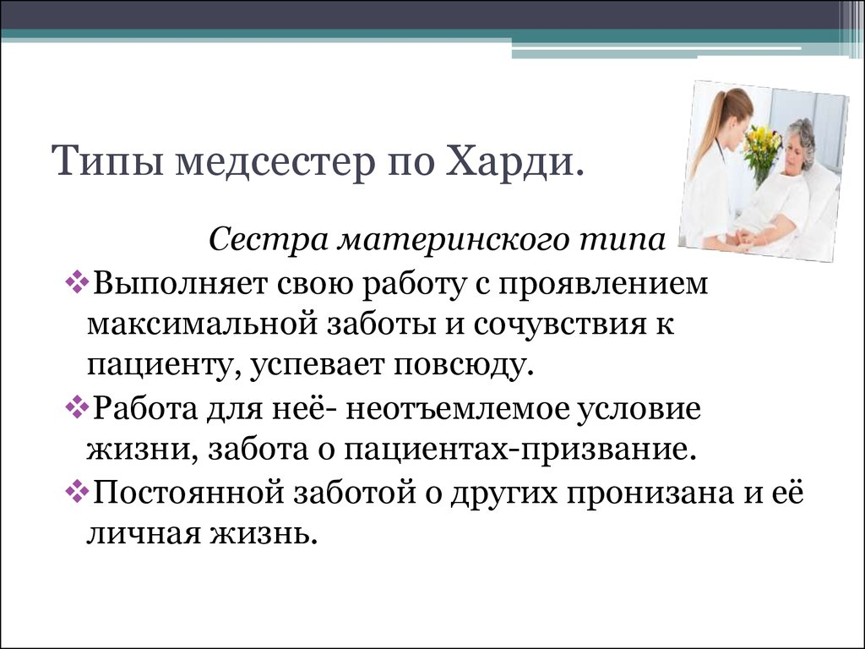

Slide 11
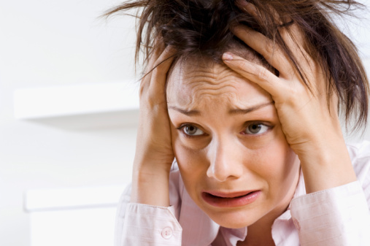
ТРЕВОГА
Нормальная (адаптивная)
- возникающая как ответ на неопределенную или угрожающую ситуацию, а также на дефицит информации, является нормальной приспособительной реакцией, мобилизующей организм на случай возникновения реальной угрозы или трудной ситуации.
Патологическая
- если интенсивность тревоги чрезмерна по отношению к вызвавшей её ситуации или она вообще не обусловлена внешними факторами.

Slide 12
Тревога всегда ли нужно лечение?
Тревога – это одна из основных важных человеческих эмоций
тревога становится патологической только тогда, когда ее интенсивность и черты обретают характерную форму и приводят к страданию ЧЕЛОВЕКА
НЕТ !!!

Slide 13
АДАПТИВНАЯ РОЛЬ ТРЕВОГИ
«Реакция борьбы – бегства» (У.Кеннон)
Увеличение выброса адреналина Активация симпатической системы Увеличение свертываемости крови Усиление секреции глюкокортикостероидов |  | Повышение артериального давления Увеличение кровотока в мышцах и мозге Повышение уровня глюкозы в крови Предохранение от большой кровопотери в случае ранения Предохранение от острой анафилактической реакции
ХРОНИЧЕСКАЯ ТРЕВОГА
Нарушение баланса ряда нейромедиаторов (серотонина, норадреналина, ГАМК и других).
Notes:
Эти и другие физиологические сдвиги носят отчетливый приспособительный характер, но они же при чрезмерной силе и длительности могут быть причиной соматических катастроф и заболеваний, так называемых психосоматических расстройств или соматических вегетативных дисфункций.

Slide 14
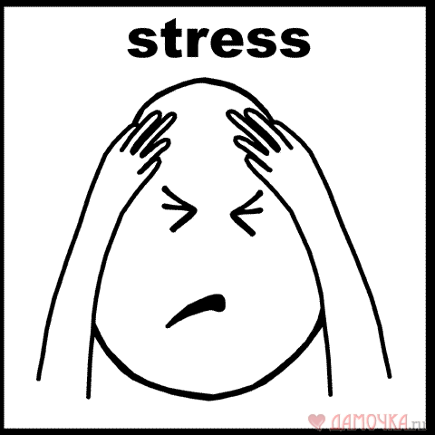
Острая реакция на стресс
состояние "оглушенности" с некоторым сужением поля сознания и снижением внимания,
неспособность адекватно реагировать на внешние стимулы
дезориентировка, вплоть до ступора или ажитация
Notes:
В качестве примера можно привести воздействие на течение заболевания острой реакции на стресс. Это состояние "оглушенности" с некоторым сужением поля сознания и снижением внимания, неспособность адекватно реагировать на внешние стимулы и дезориентировку, вплоть до ступора или ажитацией.

Slide 15
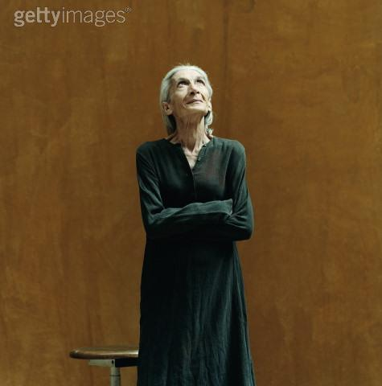
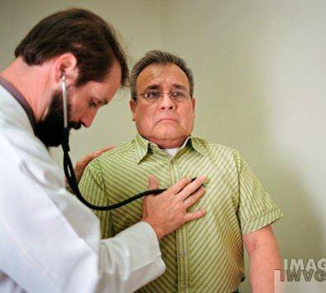
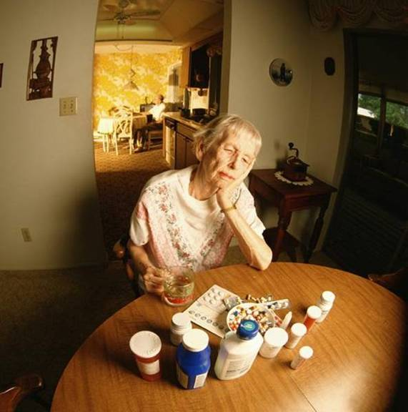
Тревожные расстройства у пожилых
«Старость подводит человека к пропасти, куда сбрасываются его болезни»
(В.В.Фролькис)
Пожилые пациенты и старики являются группой повышенного риска по развитию тревожных расстройств
В позднем возрасте обостряются и декомпенсируются характерологические черты человека (в том числе, и тревожность, навязчивости).
В пожилом возрасте часто отмечаются стойкие нарушения сна
Значительно возрастает количество соматических заболеваний, тревога ухудшает течение соматических з-ий
Notes:
У терапевтов пожилые пациенты составляют основной контингент на приеме. Именно на них приходится оснвное число назначение седативных препаратов и анскиолитиков.
Для психиатров данная тема является актуальной, т.к. к ним на прием или в стационар попадают все случаи выраженных тревожных расстройств у пациентов пожилого возраста, особенно с тревожными депрессиями или доминированием в клинической картине когнитивных нарушений (с подозрением на начало деменции), а также пациенты, с побочными эффектами от назначенной Часто св

Slide 16
Инфаркт миокарда, спровоцированный острой реакцией на стресс
выраженный коронарный кальциноз в мелких дистальных сегментах коронарных артерий
тяжелое и значимое переживание
спазм сосудов дистальных отделах коронарного русла, острый инфаркт миокарда
Сыркин А.Л., Смулевич А.Б., Дробижев М.Ю., Долецкий А.А., Фоминых Е.В., Добровольский А.В., Шорников С.Б., Агеева И.В.. Особенности патогенеза, клиники и течения психогенно провоцированных инфарктов миокарда. // Клиническая медицина – 2005.-№2-С. 30-33.
Notes:
Например, у больных инфарктом миокарда, спровоцированном острой реакцией на стресс, выявляется большая распространенность коронарного кальциноза в многочисленных мелких дистальных сегментах коронарных артерий. Такое атеросклеротическое поражение коронарного русла предрасполагает к более частым приступам ишемии миокарда. В результате снижается порог чувствительности к любому воздействию, включая и острую реакцию на стресс. Сходные психосоматические соотношения наблюдаются у больных бронхиальной астмой. При этом заболевании острая реакция на стресс является одним из триггеров острой бронхообструкции (приступ астмы) у больных с высокой реактивностью бронхиального дерева.

Slide 17
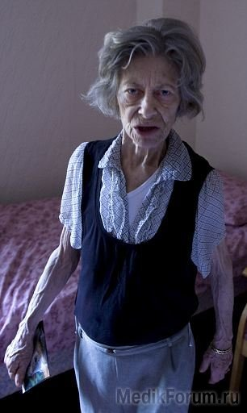
Болезнь провоцирует обострение психического расстройства
мозг уже поражен деменцией (сосудистая деменция, болезнь Альцгеймера и т.д.)
респираторные инфекции верхних дыхательных путей, грипп, ОРВИ с тяжёлым течением.
декомпенсация сердечной недостаточности, почечной недостаточности и т.д.
возможно прямое поражение нейронов при инфекции или нарушение кровообращения мозга заболевания
обострение болезни, вплоть до развития психоза
Дробижев М.Ю., Овчинников А.А., Ретюнский К.Ю., Кикта С.В. Медицинская психосоматика. По поводу одной даты. Неврология, нейропсихиатрия, психосоматика. 2011:2;73-80
Notes:
можно упомянуть о некоторых острых заболеваниях (респираторные инфекции верхних дыхательных путей, грипп) или декомпенсациях хронических (сердечной недостаточности, почечной недостаточности и т.д.), сопряженных у больных деменцией различного происхождения (сосудистая деменция, болезнь Альцгеймера и т.д.) с резким ухудшением психического состояния, вплоть до развития психозов. То же расстройство нередко наблюдаются у рассматриваемых пациентов после оперативных вмешательств. Причины формирования указанных психосоматических соотношений изучены далеко не достаточно. Хотя в некоторых случаях они могут быть легко поняты. Например, при оперативных вмешательствах нельзя обойтись без средств для наркоза, кровопотери и т.д. Все это сопряжено с нарушением активности нейронов головного мозга, деятельность которых и без того нарушена деменцией.

Slide 18
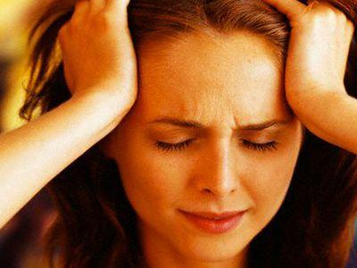
СОМАТИЧЕСКАЯ (тревожная) ВЕГЕТАТИВНАЯ ДИСФУНКЦИЯ
Сердечно-сосудистая система:
Нарушения сердечного рит-ма, нестабильное артериаль-ное давление, лабильность ЧСС, загрудинные боли, пульсирующие головные боли, потливость, сосудис-тые реакции и т.д.
эмоциональная лабильность,
расстройства сна, повышенная
раздражительность
Дыхательная система:
Гипервентиляционные расстройства (ощущение нехватки воздуха, затрудненного неполного вдоха, психогенные формы кашля и одышки, учащенное дыхание и т.д.)
Пищеварительная система:
Нарушение аппетита, тошнота, рвота, отрыжка, сухость во рту, дисфагия, боль и дискомфорт под ложечкой,абдоминальные боли, метеоризм, неустойчи-вость стула и т.д.
Мочеполовая система:
Поллакиурия, полиурия,
императивные позывы и дизурия психогенного характера, без признаков цистита, сексуальные расстройства
беспокойство, плаксивость, периодические головокружения

Slide 19
Тревога и артериальная гипертензия
Артериальная гипертензия + ТРЕВОГА
Уровень катехоламинов в крови
Гипертрофия левого желудочка
Частота кризового течения
Копылов Ф.Ю., Сыркин А.Л., Дробижев М.Ю., Висуров С.А., Медведев В.Э. Клинические и психосоматические особенности течения гипертонической болезни в условиях хронического стресса. // Клиническая медицина. - 2008. - 2. - с. 23-26
Notes:
Показано также, что тревожно-фобические расстройства [1] способствуют развитию кризового течения артериальной гипертензии. По-видимому, эти психосоматические соотношения формируются из-за повышения активности симпатической нервной системы. Во всяком случае, у таких пациентов отмечаются более высокие (в сравнении с больными артериальной гипертензией) уровни прессорных аминов (адреналина и норадреналина) в суточной моче.
[1] Смотри ниже.

Slide 20

Состояния, при которых встречается выраженная тревога:
Пролапс митрального клапана
Стенокардия
Артериальная гипертония
Нарушения ритма сердца
Сердечная недостаточность
Тиреотоксикоз/прием тиреоидных гормонов
Атеросклероз сосудов головного мозга
Тревога
Предменструальный синдром
Эпилепсия (особенно височная)
Передозировка лекарственных средств (например, средств от насморка)
Язвенная болезнь желудка и
12-перстной кишки
Злоупотребление кофе
Боль

Slide 21
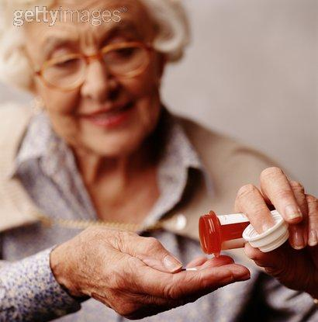
Тревожные расстройства у пожилых – особенности терапии
Часто св
Частое назначение в общей медицинской сети «успокаивающих» средств (валокордин, феназепам)
Бесконтрольное применение
Быстрое формирование лекарственной зависимости

Slide 22
Дифференциальная диагностика тревожных расстройств у пожилых
Соматически заболевания, сопровождающиеся тревогой
  Хронические обструктивные заболевания лёгких, паркинсонизм, последние стадии сердечных заболеваний
  В этих случаях тревога может быть коморбидной и утяжелять состояние
Медикаменты, которые могут вызывать тревогу
  Симпатомиметики
  Стероиды
  Дофаминовые агонисты
  Теофиллин
Синдром отмены бензодиазепинов или других седативных препаратов
  Может вызывать тревогу в течение нескольких недель после отмены

Slide 23
Использование бензодиазепинов в пожилом возрасте: за и против
Пожилые люди – крупнейший потребитель бензодиазепинов в США
За:
  Эффективны при кратковременном лечении тревоги, действуют без задержки
Против:
  Когнитивные ухудшения (кратковременные и долговременные)
  Увеличение риска падений и переломов
  Седативное действие
  Долгодействующие особенно проблематичны из-за возрастных фармакокинетических изменений
  Могут снижать тимолептический эффект анидепрессантов (Мартин, 2001)
Рекомендации: средство для кратковременной терапии
Eric J. Lenze, M.D, 2005

Slide 24
Наши «главные» барбитураты
Валокордин (мятное масло + фенобарбитал + хмелевое масло + этилбромизовалвалерат)
Валосердин (мятное масло + фенобарбитал + хмелевое масло + этилбромизовалвалерат)
Корвалол (мятное масло + фенобарбитал + хмелевое масло + этилбромизовалвалерат)
Сравочник Видаль «Лекарственные препараты в России». www.vidal.ru.

Slide 25
Какая доза фенобарбитала вызывает депрессию продолговатого мозга и снижение нейрогенной стимуляции дыхания?
В три раза превышающие терапевтические, которые составляют 15-30 капель корвалола 2-3 раза в сутки, что соответствует 18,26 - 54,78 мг фенобарбитала
Какая доза фенобарбитала является летальной?
Кома и летальный исход наступают уже при однократном приеме 6-10 флаконов валокордина по 50 мл, что примерно соответствует 6-10 г фенобарбитала.
Фридман Л.С., Флеминг Н.Ф., Робертс Д.Х., Хайман С.Е. (ред.) Наркология: Пер. с англ. – 2-е изд., испр. – М.; СПб. Издательство БИНОМ – Невский диалект, 2000. – 320С.

Slide 26
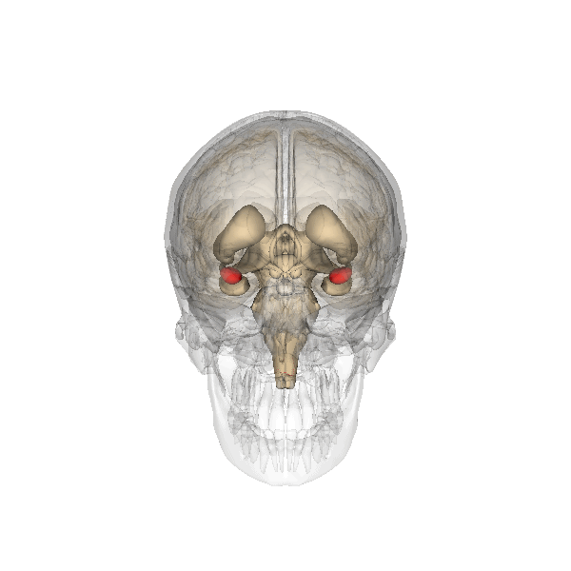
МИНДАЛЕВИДНЫЕ ТЕЛА –
ЦЕНТР ТРЕВОЖНЫХ РАССТРОЙСТВ
Notes:
Миндалевидное тело – парное образование, представляет собой комплекс различных нейронных центров в форме миндалины, расположенных в глубине височной доли; миндалина примыкает к хвостатым ядрам, а ниже располагается гиппокамп. Миндалевидные тела имеют обширные связи с корой, стволовыми и таламическими областями мозга, что позволяет миндалинам участвовать в формировании моторной и вегетативной реакции на текущие эмоции.

Slide 27
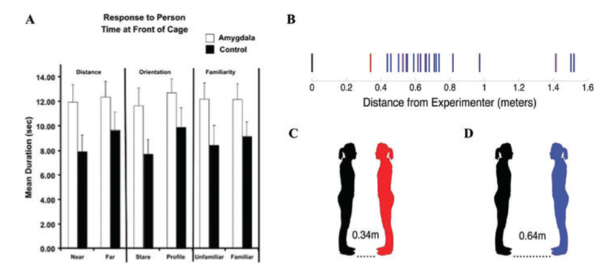
Социальное поведение
и активация амигдалы

Slide 28
Шкала тревоги А.Бэка
Шкала тревоги Бека представляет собой простой, удобный инструмент для предварительной оценки степени выраженности тревожных расстройств у широкого круга лиц:
молодых людей от 14 лет, зрелых и пожилых, контингета клиники и при скрининговых исследованиях.
Заполнение шкалы занимает не более 10 минут, как правило, это можно доверить самому испытуемому. Лица, получившие высокие баллы по шкале, должны быть направлены на консультацию к специалисту.
Обычно шкалу используют при профосмотрах, когда необходимо выделить контингент, нуждающийся в более подробном обследовании и консультации специалиста, в клинической практике, когда есть подозрение, что соматическое расстройство коморбидно с тревогой.

Slide 29
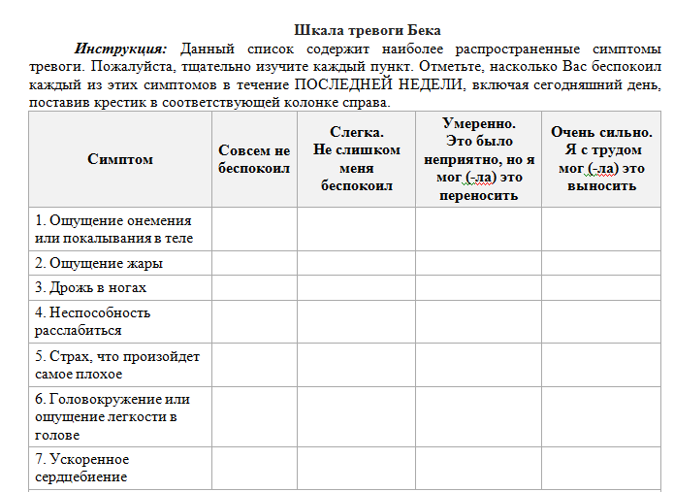

Slide 30
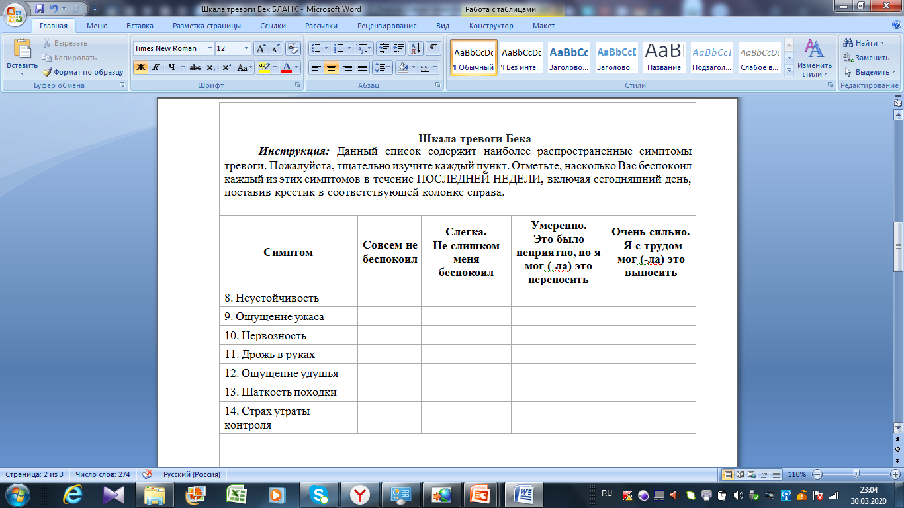

Slide 31
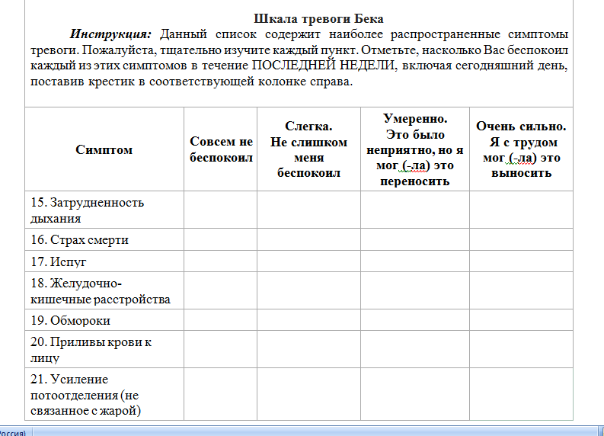

Slide 32
Шкала тревоги А.Бэка
(интерпретация)
Подсчёт производится простым суммированием баллов по всем пунктам шкалы.
0 - Совсем не беспокоил.
1 - Слегка. Не слишком меня беспокоил.
2 - Умеренно. Это было неприятно, но я мог это переносить.
3 - Очень сильно. Я с трудом мог это выносить
Значение до 21 балла включительно свидетельствует о незначительном уровне тревоги.
Значение от 22 до 35 баллов означает среднюю выраженность тревоги
Значение выше 36 баллов (при максимуме в 63 балла) свидетельствует об очень высокой тревоге.

Slide 33
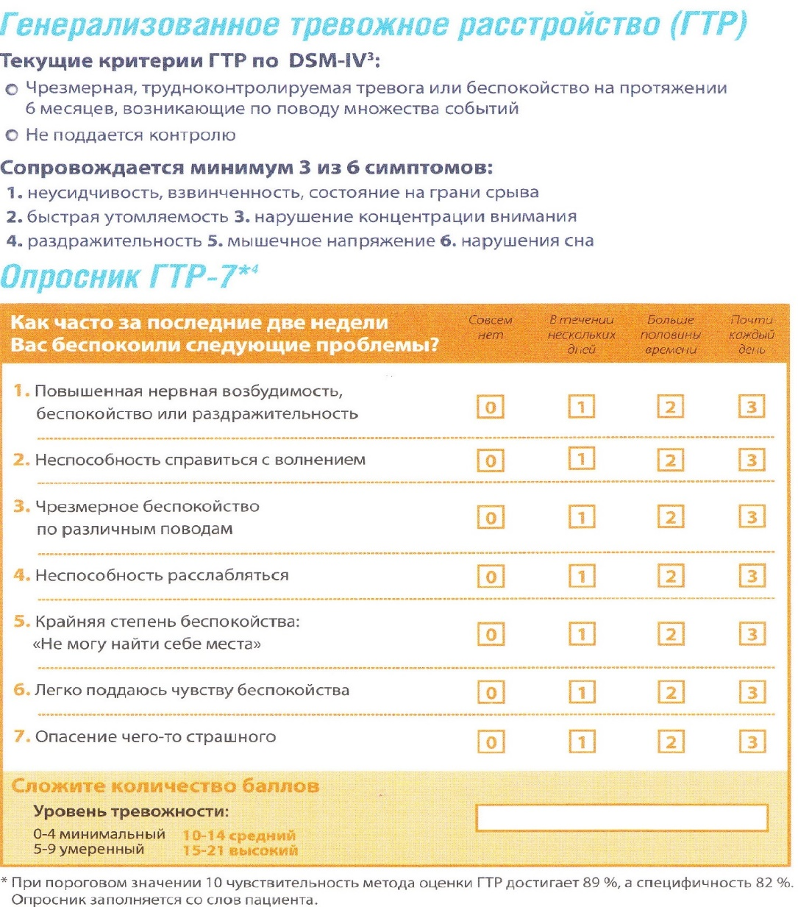
Скрининг ГТР: Шкала ГТР-7 (GAD-7)
Отечественная психиатрия – ГТР как синдром, нет специфичности, большое количество диагнозов???
Средняя выраженность общего балла Шкалы при ГТР - 14,4

Slide 34
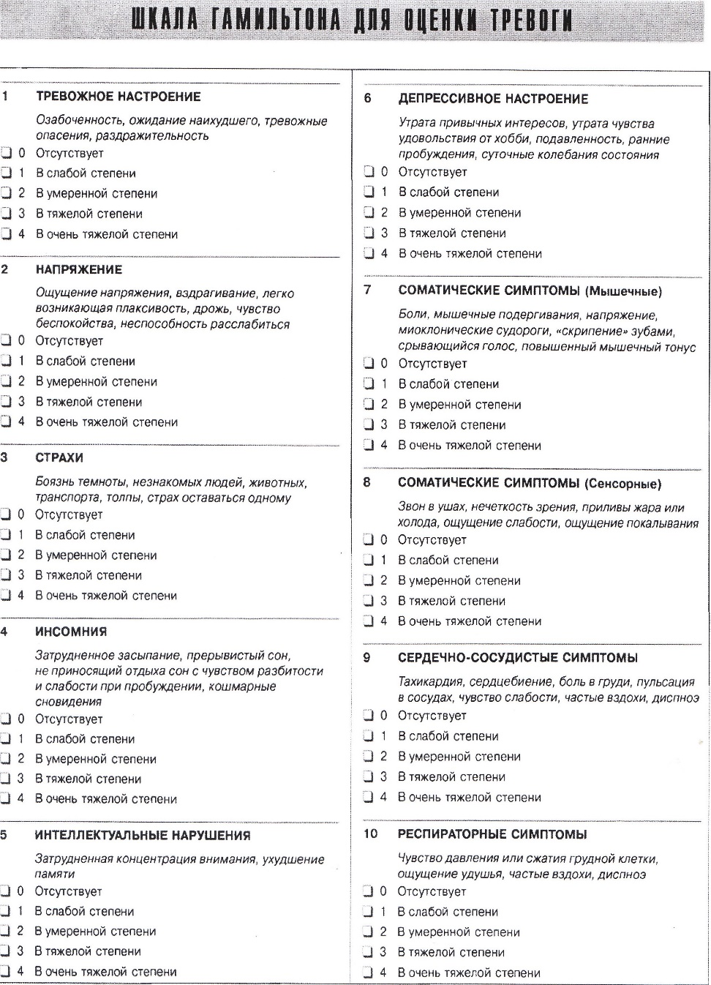
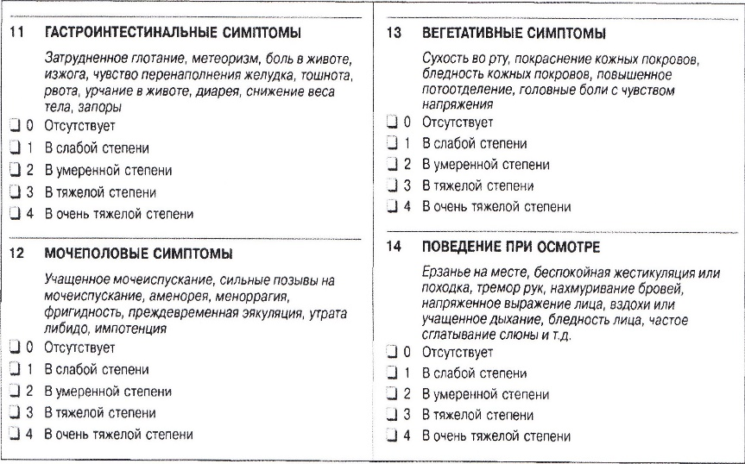
Шкала Гамильтона для оценки Тревоги (HAM-A)
Психическая тревога: пункты 1-6, 14
Соматическая тревога: пункты 7-13
0 -7 отсутствие тревожного состояния
8 – 17 симптомы тревоги
18-24 ТР легкой-средней степени
˃ 25 тяжелая степень выраженности ТР
Критерий эффективности терапии- ≥50% снижение суммарного балла HARS
Hamilton M. Br J Med Psychol. 1959;32(1):50-55

Slide 35
ЕСЛИ ВЫ УВИДЕЛИ ПАЦИЕНТА С ПАНИКОЙ…
После купирования интенсивной тревоги продолжите с ним беседу, опишите его спокойное самочувствие: «Я вижу вы успокоились, Я вижу вы управляете своим дыханием, вы слышите мой голос, выполняете мои инструкции…»
Эти простые действия не снимут тревогу полностью, но помогут значительно снизить ее уровень.

Slide 36
ЕСЛИ ВЫ УВИДЕЛИ ПАЦИЕНТА С ПАНИКОЙ…
1 Установите с ним контакт глазами (пациент и сам будет его неосознанно искать):
«Посмотрите на меня,
Вы видите меня?
Дайте знак что видите меня, кивните.»

Slide 37
ЕСЛИ ВЫ УВИДЕЛИ ПАЦИЕНТА С ПАНИКОЙ…
2. Спросите, можно ли до него дотронуться. Только получив согласие возьмите его за руку.
Если же пациент отказывается категорически из страха заражения находитесь рядом, соблюдая минимальную дистанцию вытянутой руки.
Поддерживайте с ним контакт глазами.
Интересуйтесь его самочувствием, поддерживайте его: «Что беспокоит Вас?
- Я медицинский работник, я помогу Вам».

Slide 38
ЕСЛИ ВЫ УВИДЕЛИ ПАЦИЕНТА С ПАНИКОЙ…
3. Обратите внимание пациента на его тело: «вы защищены», но не на сердцебиение и потливость, характерные для панической атаки.
Если пациент лежит, попросите его сесть, поставить ноги на пол, предварительно сняв обувь, пошевелить пальцами ног, похлопать себя ладонями по голеням и предплечьям.

Slide 39
ЕСЛИ ВЫ УВИДЕЛИ ПАЦИЕНТА С ПАНИКОЙ…
4. Задайте ему простые вопросы
Основная задача – вернуть человека в здесь и сейчас:
Какое сегодня число, день недели
Как зовут его близких
Что он видит вокруг себя, какого цвета предметы
Эти простые действия не снимут тревогу полностью, но помогут значительно снизить ее уровень

Slide 40
ЕСЛИ ВЫ УВИДЕЛИ ПАЦИЕНТА С ПАНИКОЙ…
5. Если Вы видите, что пациент активно дышит, попросите его зафиксировать на Вас взгляд сделайте с ним вместе медленый глубокий вдох, зафиксируйте дыхание на высоте вдоха на 5-7 секунд и произведите спокойный медленный выдох («…как будто вы надуваете тугой резиновый мяч»), повторите это упражнение вместе с пациентом 5-7 раз и переходите на спокойное равномерное дыхание.

Slide 41

Список эмоций

Slide 42
Всемирная организация здравоохранения
Если Вы испытываете чувство грусти, стресса, замешательства, страха или досады в кризисной ситуации – это нормально.
Вам поможет стать легче от доверительного общения.
Поговорите с друзьями или членами вашей семьи

Slide 43
ВСЕМИРНАЯ ОРГАНИЗАЦИЯ ЗДРАВООХРАНЕНИЯ
Если Вам приходится оставаться дома, не забывайте о здоровом образе жизни: правильном питании, режиме сна, физических упражнениях и общении с близкими дома, либо по электронной почте или по телефону с родственниками и друзьями

Slide 44
ВСЕМИРНАЯ ОРГАНИЗАЦИЯ ЗДРАВООХРАНЕНИЯ
Не курите и не употребляйте алкоголь или другие психоактивные вещества, чтобы подавить свои эмоции.
Если они слишком сильны, обратитесь за медицинской или психологической помощью.
Заранее подготовьте план, куда и каким образом вы будете обращаться.

Slide 45
ВСЕМИРНАЯ ОРГАНИЗАЦИЯ ЗДРАВООХРАНЕНИЯ
Будьте информированы.
Ознакомьтесь с информацией, которая поможет Вам лучше определить риски и принять разумные меры предосторожности.
Пользуйтесь компетентными источниками проверенной информации, например веб-сайтом ВОЗ или местного органа общественного здравоохранения.

Slide 46
ВСЕМИРНАЯ ОРГАНИЗАЦИЯ ЗДРАВООХРАНЕНИЯ
Если Вас или членов Вашей семьи беспокоят и тревожат репортажи в СМИ, уделяйте меньше времени их просмотру или прослушиванию.
Обратитесь к своему прошлому опыту преодоления трудных жизненных ситуаций: возможно, некоторые навыки помогут Вам совладать с эмоциями в нынешней обстановке.

Slide 47
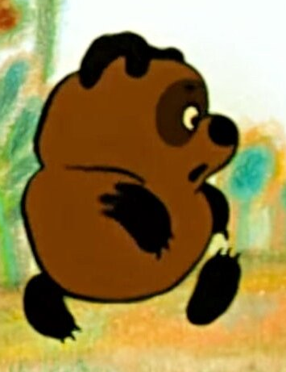
Когда видите людей, думающих про ситуацию не так как вы, вспомните про стадии переживания горя. Есть некая защитная система психики против глобального падения в пропасть и пока человек не пройдёт все стадии, он не будет в адекватном состоянии
1 ОТРИЦАНИЕ:
Это ОРВИ, ничего страшного.
И вообще весь удар придется на Европу и нас не заденет.
Это специально чтобы нас отвлечь от чего-то более важного.
Ничего не происходит – просто пилят бюджет.
FACEBOOK, ПОСТ НАДЕЖДА МИРОНОВА, 31 МАРТА 2020

Slide 48

Когда видите людей, думающих про ситуацию не так как вы, вспомните про стадии переживания горя. Есть некая защитная система психики против глобального падения в пропасть и пока человек не пройдёт все стадии, он не будет в адекватном состоянии
2 ЗЛОСТЬ:
Хватит разводить панику.
Вы драматизируйте лишнего.
Перестаньте.
Дайте мне фэйсбук/твиттер/телевизор без коронавируса!
FACEBOOK, ПОСТ НАДЕЖДА МИРОНОВА, 31 МАРТА 2020

Slide 49

Когда видите людей, думающих про ситуацию не так как вы, вспомните про стадии переживания горя. Есть некая защитная система психики против глобального падения в пропасть и пока человек не пройдёт все стадии, он не будет в адекватном состоянии
3 ТОРГ:
Ну мне уже 65 лет, руки я мою и на улицу почти не хожу.
Со мной то все будет в порядке.
И вообще, давайте все тут соблюдать правила, которые я считаю правильными!
Читайте/слушайте ВОЗ/Комаровского/Глобу/Вангу/Президента!
FACEBOOK, ПОСТ НАДЕЖДА МИРОНОВА, 31 МАРТА 2020

Slide 50
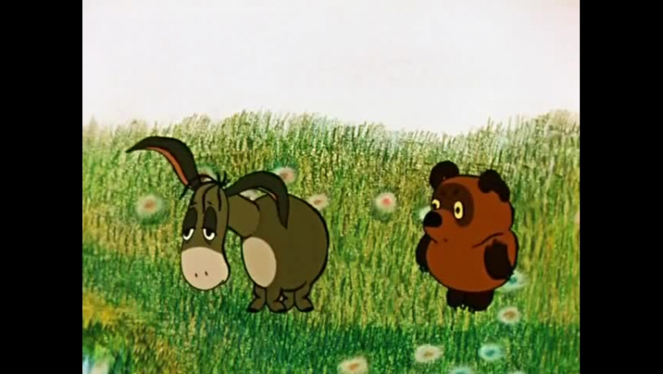
Когда видите людей, думающих про ситуацию не так как вы, вспомните про стадии переживания горя. Есть некая защитная система психики против глобального падения в пропасть и пока человек не пройдёт все стадии, он не будет в адекватном состоянии
4 ДЕПРЕССИЯ:
Жизнь тлен.
Нас не спасти.
Ничего делать не надо – ничему это не поможет.
FACEBOOK, ПОСТ НАДЕЖДА МИРОНОВА, 31 МАРТА 2020

Slide 51

Когда видите людей, думающих про ситуацию не так как вы, вспомните про стадии переживания горя. Есть некая защитная система психики против глобального падения в пропасть и пока человек не пройдёт все стадии, он не будет в адекватном состоянии
5 ПРИНЯТИЕ:
ЖИВЕМ.
ДЕЛАЕМ ВСЕ ЧТО ОТ НАС ЗАВИСИТ.
ПЕРЕСТАЕМ ПАРИТЬСЯ.
ИЩЕМ СЕБЯ В НОВОМ МИРЕ.
ДЕЛАЙ ЧТО ДОЛЖЕН.
FACEBOOK, ПОСТ НАДЕЖДА МИРОНОВА, 31 МАРТА 2020

Slide 52
Когда видите людей, думающих про ситуацию не так как вы, вспомните про стадии переживания горя. Есть некая защитная система психики против глобального падения в пропасть и пока человек не пройдёт все стадии, он не будет в адекватном состоянии
1 ОТРИЦАНИЕ:
это ОРВИ, ничего страшного. И вообще весь удар придется на Европу и нас не заденет. Это специально чтобы нас отвлечь от чего-то более важного. Ничего не происходит – просто пилят бюджет.
2 ЗЛОСТЬ:
Хватит разводить панику. Вы драматизируйте лишнего. Перестаньте. Дайте мне фэйсбук/твиттер/телевизор без коронавируса!
3 ТОРГ:
Ну мне уже 65 лет, руки я мою и на улицу почти не хожу. Со мной то все буде в порядке. И вообще, давайте все тут соблюдать правила, которые я считаю правильными! Читайте/слушайте ВОЗ/Комаровского/Глобу/Вангу/Президента!
4 ДЕПРЕССИЯ:
Жизнь тлен. Нас не спасти. Ничего делать не надо – ничему это не поможет.
5 ПРИНЯТИЕ:
ЖИВЕМ. ДЕЛАЕМ ВСЕ ЧТО ОТ НАС ЗАВИСИТ, ПЕРЕСТАЕМ ПАРИТЬСЯ, ИЩЕМ СЕБЯ В НОВОМ МИРЕ. ДЕЛАЙ ЧТО ДОЛЖЕН И БУДЬ ЧТО БУДЕТ
А на какой стадии вы?!!!
FACEBOOK, ПОСТ НАДЕЖДА МИРОНОВА, 31 МАРТА 2020

Slide 53
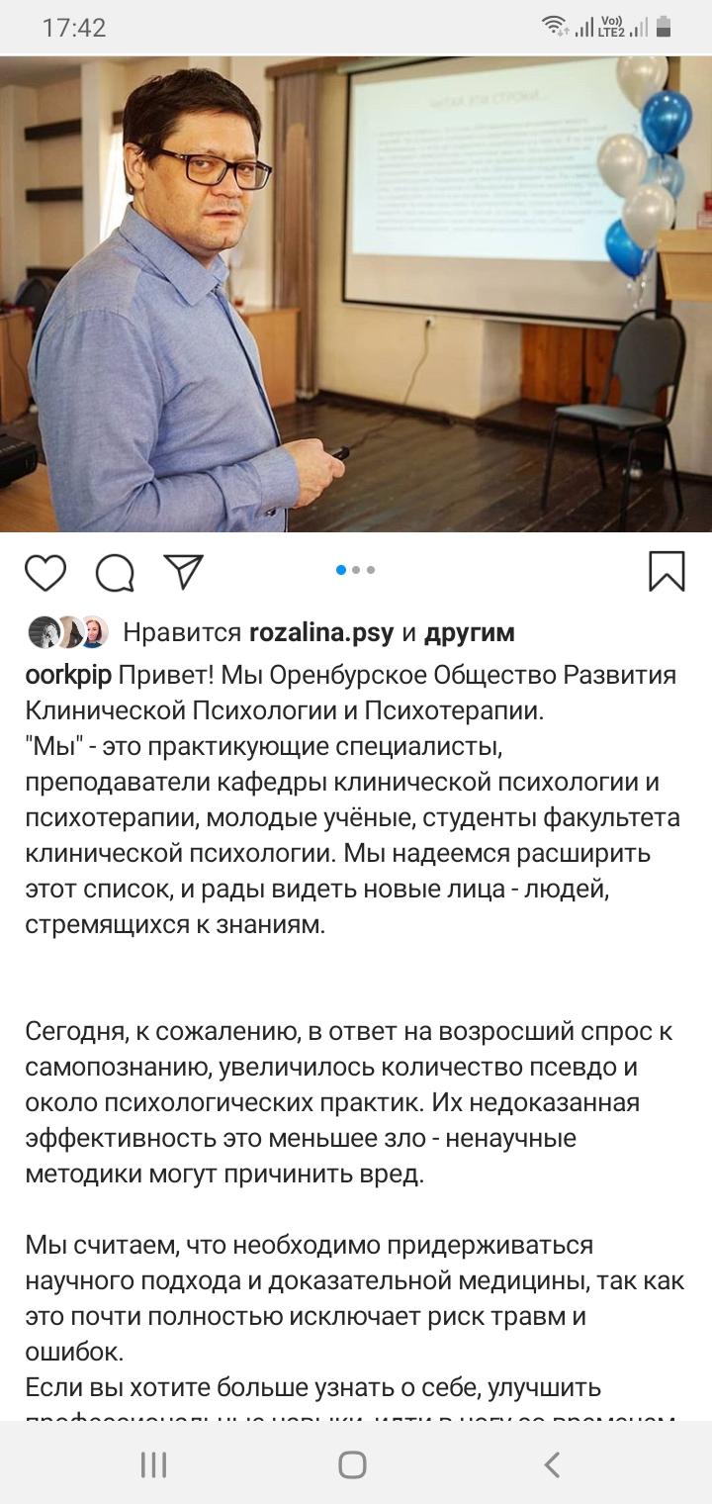
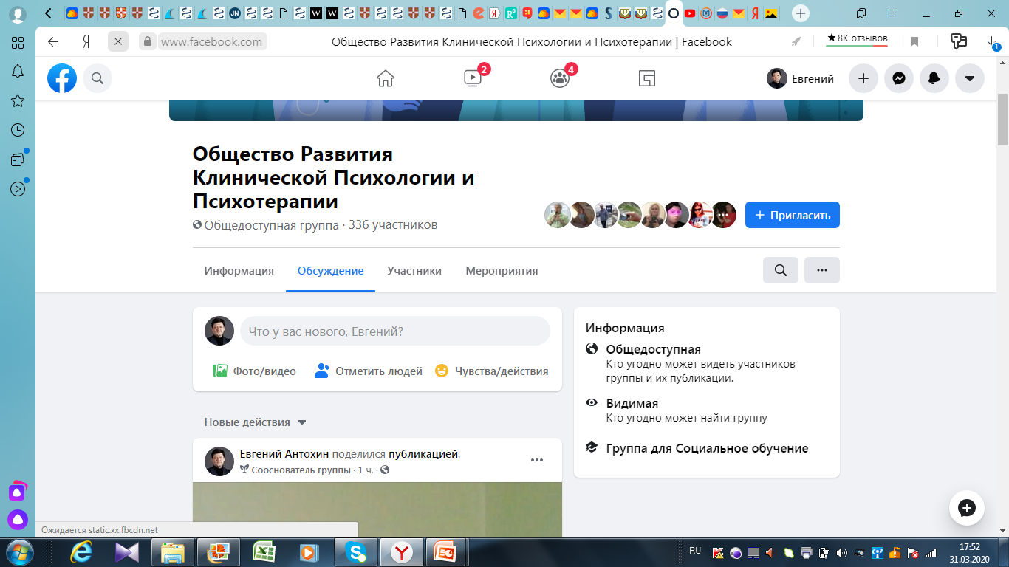

Slide 54
И ГЛАВНОЕ…
НИ ОДНА ЭМОЦИЯ НЕ МОЖЕТ ДЛИТЬСЯ БЕСКОНЕЧНО, В ТОМ ЧИСЛЕ И ТРЕВОГА!!!
ДЫШИТЕ, УЛЫБАЙТЕСЬ, ЖИВИТЕ, НАСЛАЖДАЙТЕСЬ ЖИЗНЬЮ И КАЖДОЙ ПРОЖИТОЙ ЕЁ СЕКУНДОЙ
БУДЬТЕ СЧАСТЛИВЫМИ И ПРОДУКТИВНЫМИ
И ТОГДА ВСЕ БУДЕТ ХОРОШО!!!

Slide 55
ЗАВЕДУЮЩИЙ
КАФЕДРОЙ
КЛИНИЧЕСКОЙ
ПСИХОЛОГИИ
И
ПСИХОТЕРАПИИ
ФГБОУ ВО
«ОРЕНБУРГСКИЙ ГОСУДАРСТВЕННЫЙ МЕДИЦИНСКИЙ УНИВЕРСИТЕТ» МИНЗДРАВА РОССИИ
К.М.Н., ДОЦЕНТ

